Slide 1

МИНИСТЕРСТВО ОБРАЗОВАНИЯ СТАВРОПОЛЬСКОГО КРАЯ
Сотрудничество с ВУЗами
как условие обеспечения непрерывного образования и профессионализации
лиц с инвалидность и ОВЗ
Зубенко Галина Серафимовна,
заместитель министр образования
Ставропольского края

Slide 2
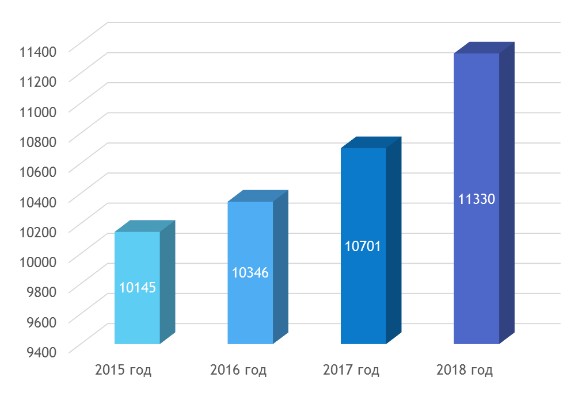
МИНИСТЕРСТВО ОБРАЗОВАНИЯ СТАВРОПОЛЬСКОГО КРАЯ
Динамика изменения численности детей-инвалидов
в Ставропольском крае (человек):

Slide 3
МИНИСТЕРСТВО ОБРАЗОВАНИЯ СТАВРОПОЛЬСКОГО КРАЯ
Основные направления деятельности системы образования
2
3
4
1
Психолого-педагогическое сопровождение детей и их родителей
Обучение родителей детей, находящихся на семейном образовании
Раннее выявление нарушений в развитии
Абилитация и реабилитация детей-инвалидов

Slide 4
МИНИСТЕРСТВО ОБРАЗОВАНИЯ СТАВРОПОЛЬСКОГО КРАЯ
Сопровождение детей с ограниченными
возможностями здоровья раннего возраста
Организации системы
социальной защиты
Организации системы
здравоохранения
ИНДИВИДУАЛЬНАЯ ПРОГРАММА РАННЕЙ ПОМОЩИ
Организации
системы образования

Slide 5
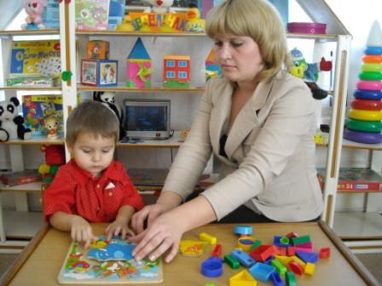
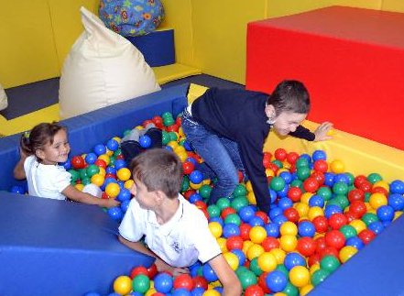
МИНИСТЕРСТВО ОБРАЗОВАНИЯ СТАВРОПОЛЬСКОГО КРАЯ
Сопровождение детей с ограниченными возможностями здоровья
раннего и дошкольного возраста
Центры ранней помощи детям:
г. Ставрополь (все нозологии) – Краевой психологический центр
г. Изобильный (УО) – школа-интернат № 19
г. Кисловодск (зрение) – школа-интернат № 18
п. Новотерский (речь) - школа-интернат № 26
с. Красногвардейское (НОДА) - школа-интернат № 25
г. Михайловск (РАС) – Психологический центр
г. Ставрополь (слух) – школа-интернат № 36
Центр тифлокондуктивных технологий
для детей с нарушениями зрения
от 0 до 3 лет (г. Кисловодск)
Центр «Особый ребёнок» (г. Невинномысск)
Кабинет для специалистов,
работающих со слепоглухими детьми

Slide 6


МИНИСТЕРСТВО ОБРАЗОВАНИЯ СТАВРОПОЛЬСКОГО КРАЯ
14
государственных
детских садов
1 дошкольный
(коррекционный)
детский дом
более 190
муниципальных
детских садов, имеющих
специализированные группы
более 6 тыс.
детей с ограниченными
возможностями здоровья
более 850
детей-инвалидов

Slide 7
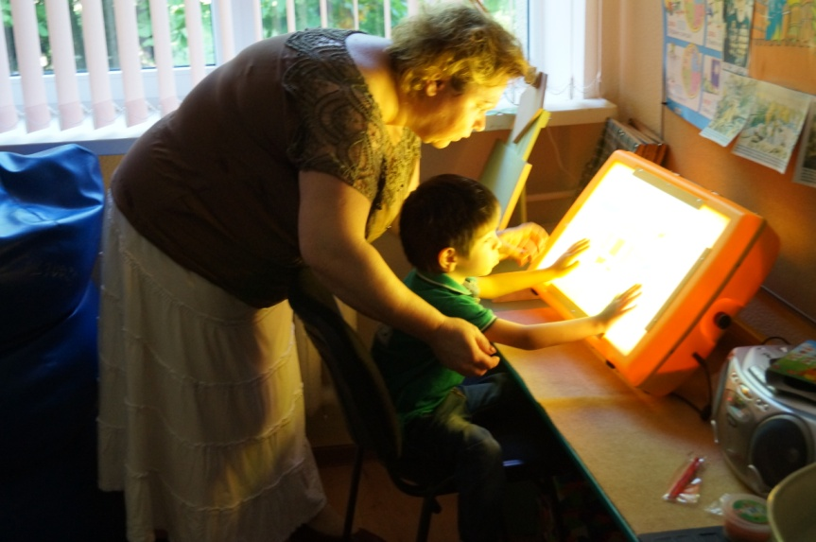
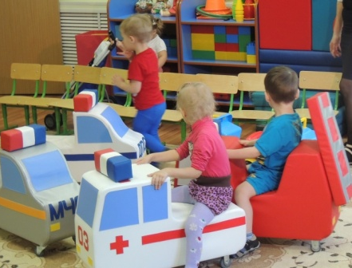
МИНИСТЕРСТВО ОБРАЗОВАНИЯ СТАВРОПОЛЬСКОГО КРАЯ
Сопровождение детей с ограниченными возможностями здоровья
дошкольного и школьного возраста:
Группы кратковременного пребывания детей с патологией слуха и зрения:
г. Кисловодск - школа-интернат № 18
г. Пятигорск - школа-интернат № 27
г. Георгиевск - школа-интернат № 29
г. Ставрополь - школа-интернат № 36

Slide 8
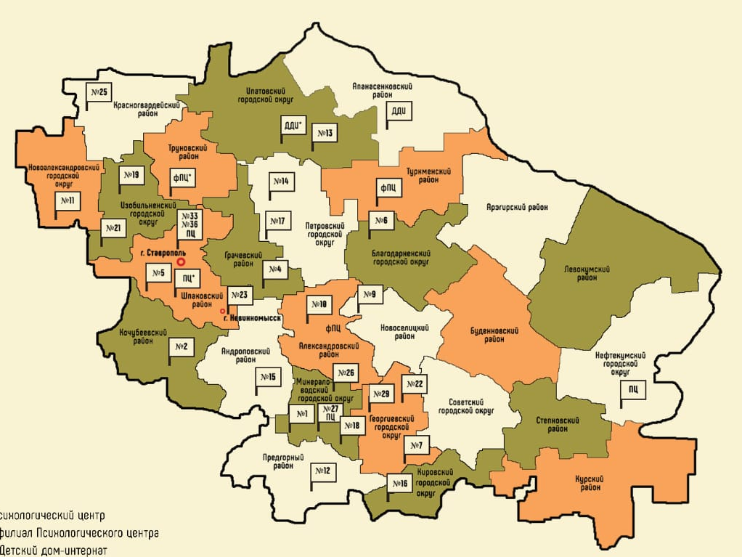
МИНИСТЕРСТВО ОБРАЗОВАНИЯ СТАВРОПОЛЬСКОГО КРАЯ
Организации государственной системы общего образования детей с ограниченными возможностями здоровья и инвалидностью в Ставропольском крае
19 - для детей с умственной отсталостью
2 - для детей с нарушением слуха
2 - для детей с нарушением зрения
1 - для детей с нарушением опорно-двигательного аппарата
1 - для детей с тяжелыми нарушением речи

Slide 9
МИНИСТЕРСТВО ОБРАЗОВАНИЯ СТАВРОПОЛЬСКОГО КРАЯ
Интегрированное образование
детей с ограниченными возможностями здоровья и инвалидностью
в Ставропольском крае
 | 2017 год | 2018 год
Количество коррекционных классов | 381 | 390
Количество обучающихся | 3615 чел. | 3664 чел.

Slide 10
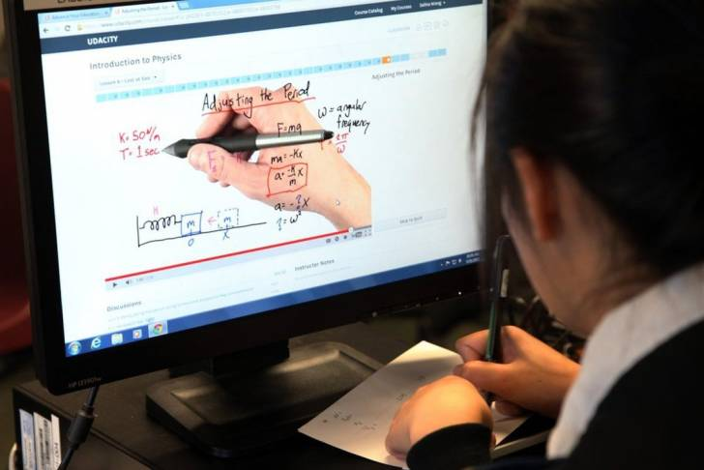

МИНИСТЕРСТВО ОБРАЗОВАНИЯ СТАВРОПОЛЬСКОГО КРАЯ
Инклюзивное образование детей-инвалидов
в Ставропольском крае
8155
детей-инвалидов обучаются инклюзивно
2923 ребенка-инвалида
обучаются на дому в сетевой форме
460 детей-инвалидов
обучаются дистанционно

Slide 11
МИНИСТЕРСТВО ОБРАЗОВАНИЯ СТАВРОПОЛЬСКОГО КРАЯ
Обучающиеся инвалиды и лица с ОВЗ
Программы профессиональной подготовки
149 человек
Программы подготовки квалифицированных рабочих (служащих)
188 человек
Программы высшего образования
49 человек
Программы подготовки специалистов среднего звена
161 человек

Slide 12
МИНИСТЕРСТВО ОБРАЗОВАНИЯ СТАВРОПОЛЬСКОГО КРАЯ
Программы профессионального обучения, адаптированные для обучения детей-инвалидов и лиц
с ОВЗ
«Повар»
«Столяр строительный»
«Штукатур»
«Каменщик»
«Облицовщик-плиточник»
«Изготовитель пищевых полуфабрикатов»
«Портной»
«Кондитер (общественное питание)»
«Маляр»
«Пекарь»
«Слесарь-сантехник»
«Оператор электронно-вычислительных и вычислительных машин»

Slide 13
МИНИСТЕРСТВО ОБРАЗОВАНИЯ СТАВРОПОЛЬСКОГО КРАЯ
Программы профессионального образования, адаптированные для обучения детей-инвалидов и лиц
с ОВЗ
«Программирование в компьютерных системах»
«Информационные системы (по отраслям)»
«Технология бродильных производств и виноделие»
«Экономика и бухгалтерский учет (по отраслям)»
«Электрические станции, сети и системы»
«Монтаж и эксплуатация линий электропередачи»
«Преподавание в начальных классах»
«Дошкольное образование»
«Прикладная информатика»
«Техническое обслуживание и ремонт автомобильного транспорта»
«Конструирование, моделирование и технология швейных изделий»
«Право и организация социального обеспечения»

Slide 14

МИНИСТЕРСТВО ОБРАЗОВАНИЯ СТАВРОПОЛЬСКОГО КРАЯ
Базовые профессиональные образовательные организации
ГБПОУ «Георгиевский колледж»
ГБПОУ «Ставропольский региональный колледж вычислительной техники и электроники »

Slide 15
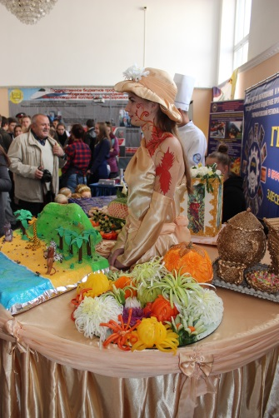
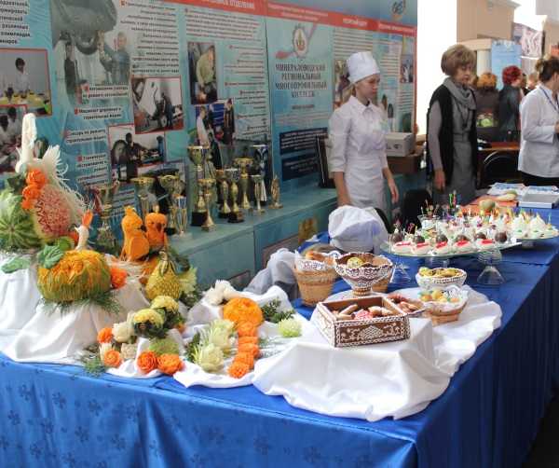
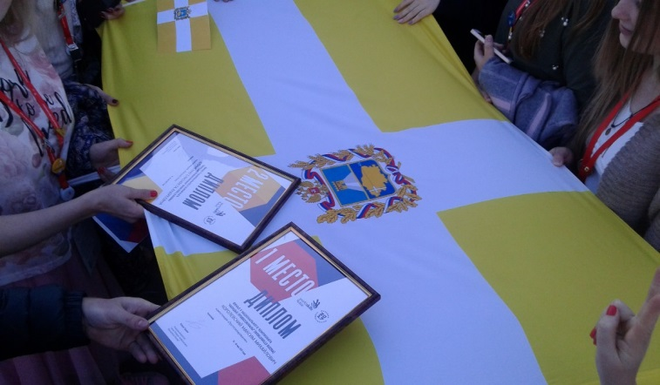


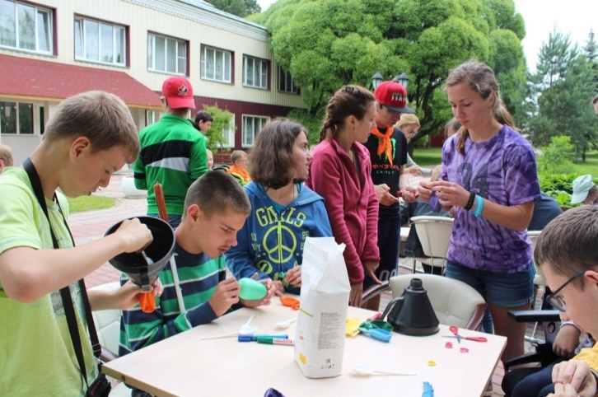
МИНИСТЕРСТВО ОБРАЗОВАНИЯ СТАВРОПОЛЬСКОГО КРАЯ
Профориентационная работа со школьниками Ставропольского края
555 выездных агитбригад - охват более
30 тысяч обучающихся;
430 открытых мероприятий – охват более 23 тысяч обучающихся,
из них около 900 обучающихся с ограниченными возможностями здоровья

Slide 16
МИНИСТЕРСТВО ОБРАЗОВАНИЯ СТАВРОПОЛЬСКОГО КРАЯ
Специалисты системы сопровождения детей с ограниченными возможностями здоровья и детей-инвалидов в Ставропольском крае
 | Штатные сотрудники образовательных организаций Ставропольского края (чел.)
 | Дефектолог | Педагог-психолог | Тьютор | Учитель-логопед | Инструктор адаптивной физической культуры
Дошкольные образовательные организации | 72 | 251 | 0 | 461 | 4
Общеобразовательные организации | 23 | 401 | 2 | 173 | 90
ИТОГО | 95 | 652 | 2 | 634 | 94

Slide 17
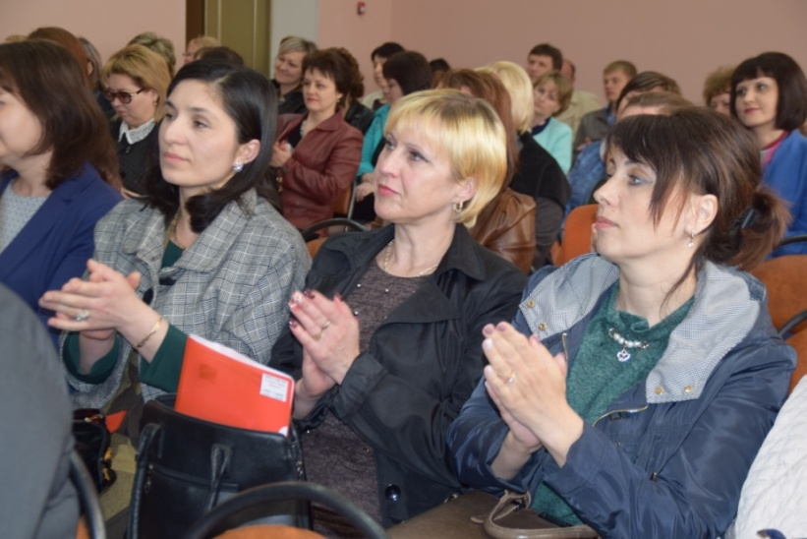
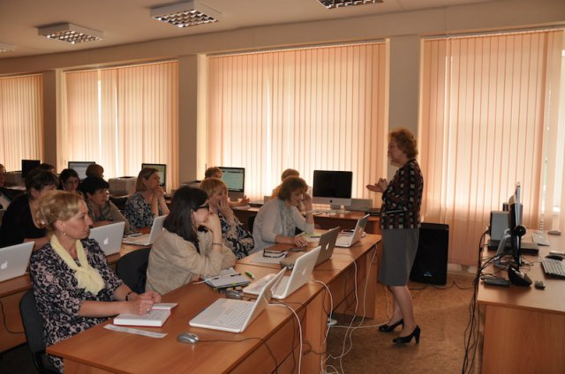
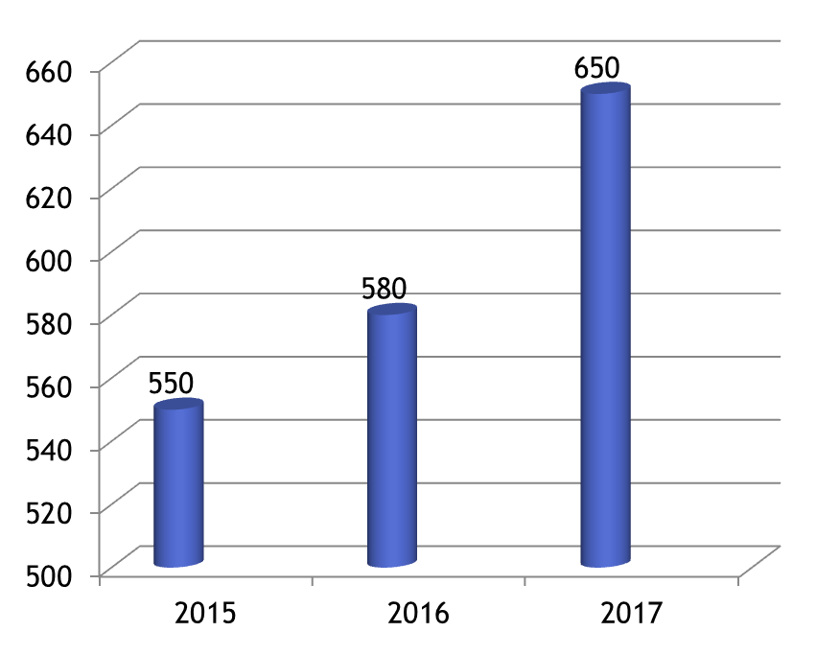
МИНИСТЕРСТВО ОБРАЗОВАНИЯ СТАВРОПОЛЬСКОГО КРАЯ
Повышение профессионального уровня педагогических работников, работающих с детьми-инвалидами (человек)

Slide 18

МИНИСТЕРСТВО ОБРАЗОВАНИЯ СТАВРОПОЛЬСКОГО КРАЯ
Организация и проведение регионального этапа
IV национального чемпионата профессионального мастерства
среди инвалидов «Абилимпикс»
ФГАУ ВО СКФУ – номинация «Студенты»
ГБПОУ «Ессентукский центр реабилитации – номинации «Студенты», «Специалисты»
ГБПОУ «Георгиевский колледж» – номинация «Студенты»
Школа-интернат № 14 – номинация «Школьники»

Slide 19

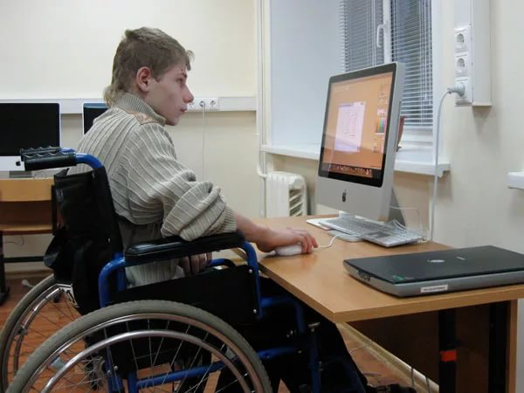
МИНИСТЕРСТВО ОБРАЗОВАНИЯ СТАВРОПОЛЬСКОГО КРАЯ
Научное сопровождение профессионализации лиц с ОВЗ
Министерство образования Ставропольского края
Высшие учебные заведения края
Лаборатория «Антропология детства»;
Лаборатория «Адаптивная физическая
культура»;
Инновационные площадки на базе школ,
детских садов, организаций
дополнительного образования детей края;
Сопровождение деятельности ресурсных
центров инклюзивного образования

Slide 20
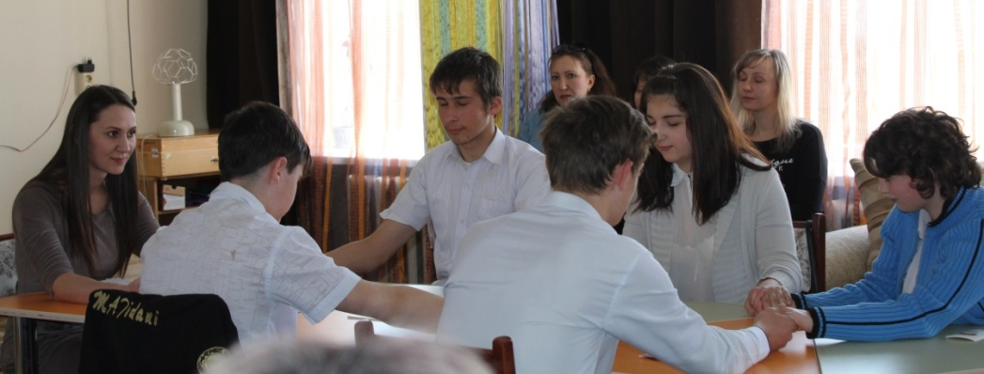
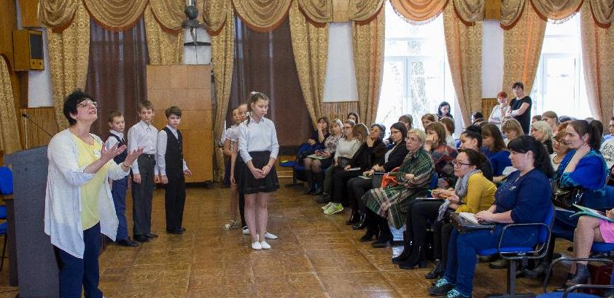
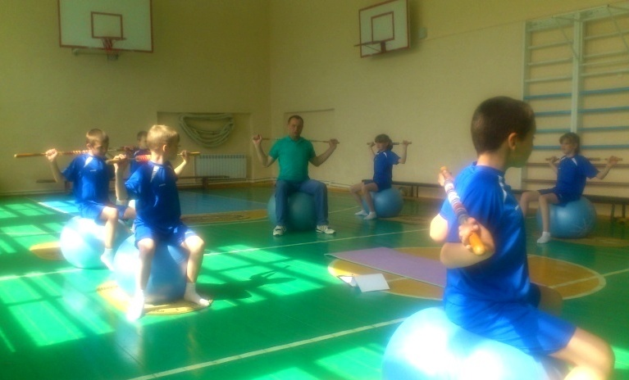
МИНИСТЕРСТВО ОБРАЗОВАНИЯ СТАВРОПОЛЬСКОГО КРАЯ
Сопровождение инклюзивного образования
и организация сетевого взаимодействия с ВУЗами
Ресурсные информационно-методические центры
в коррекционных школах:
п. Иноземцево – школа-интернат № 1
Кочубеевский район – школа-интернат № 2
Грачевский район – школа-интернат № 4
Шпаковский район – школа-интернат № 5
г. Благодарный - школа-интернат № 6
Александровский район – школа-интернат № 10
Новоалександровский городской округ – школа-интернат № 11
г. Светлоград – школа-интернат № 17
г. Изобильный – школа-интернат № 19
Георгиевский район – школа № 22
Красногвардейский район – школа-интернат № 25
Минераловодский городской округ – школа-интернат № 26
г. Пятигорск – школа-интернат № 27
г. Ставрополь –школа № 33
г. Ставрополь – школы-интернат № 36

Slide 21
МИНИСТЕРСТВО ОБРАЗОВАНИЯ СТАВРОПОЛЬСКОГО КРАЯ
Задачи
Продолжить работу по реализации Комплекса мер по сопровождению инвалидов молодого возраста при получении ими профессионального образования и содействию в их последующем трудоустройстве на 2018 - 2020 годы, утвержденного распоряжением Правительства Ставропольского края от 20 марта 2018 г. № 91-рп.
Ежегодно проводить краевой этап Национального чемпионата по профессиональному мастерству среди инвалидов и лиц с ограниченными возможностями здоровья «Абилимпикс», увеличив число номинаций с пяти до девяти, обеспечив вовлечение студентов - инвалидов и лиц с ограниченными возможностями здоровья
Совместно с министерством энергетики, промышленности и связи создать в 2018 году региональный информационный портал «Учимся вместе» для инвалидов и их родителей (законных представителей).

Slide 22
МИНИСТЕРСТВО ОБРАЗОВАНИЯ СТАВРОПОЛЬСКОГО КРАЯ
БЛАГОДАРЮ ЗА ВНИМАНИЕ!

Slide 23
МИНИСТЕРСТВО ОБРАЗОВАНИЯ СТАВРОПОЛЬСКОГО КРАЯ
Сотрудничество с ВУЗами
как условие обеспечения непрерывного образования и профессионализации
лиц с инвалидность и ОВЗ
Зубенко Галина Серафимовна,
заместитель министр образования
Ставропольского края

